Slide 1




STATISTIČKE METODE ZA ANALIZU PODATAKA U LOGISTICI
Upravljanje podacima
BAS4SC
Business Analytics Skills
for the Future-proofs Supply Chains
Project number – 2022-1-PL01-KA220-HED-000088856

Slide 2
Agenda
Upravljanje podacima
Konstrukcija relacionih baza podataka
Globalni model
Koncepualni model
Logički model
Fizički model
Zaključak

Slide 3
Upravljanje podacima
Pored određenog formata, podaci mogu biti organizovani na različite načine kako bi se olakšalo njihovo upravljanje, obrada i prezentacija.
Iako su podaci na svom ulazu uglavnom nestrukturirani, njihovom skladištenju, prenosu i obradi njihova organizacija se poboljšava.
Obični oblici organizacije podataka, po rastućoj složenosti, predstavljaju polustrukturirane (npr. CSV) i strukturirane (npr. proračunske tabele, baze podataka, itd.) formate podataka:
  Prvi oblik organizacije podataka je kroz dvodimenzionalne nizove polja, koji se takođe nazivaju tabele ili proračunske tabele.
  Postoje različiti oblici organizacije baza podataka, pri čemu je najčešći relacioni model (RDB). Relacioni model se zasniva na konceptu entiteta i odnosa.
  Pošto obično ne postoje fiksni putevi za pretragu kroz fajlove baze podataka, različiti jezici za upite (npr. SQL) su razvijeni za pretragu i manipulaciju podacima.
Source: (W3 Schools, 2023)

Slide 4
Sirovi podaci o transakcijama (CSV)
descriptor
transactions
Date,SellerID,CustomerID,TransactionID,ProductID,ProductPrice
1.10.24,1,12,1,101,195
1.10.24,1,12,1,102,45
1.10.24,1,12,1,103,35
1.10.24,2,14,2,104,55
1.10.24,2,14,3,101,195
2.10.24,3,15,4,105,85
2.10.24,3,15,4,101,195
2.10.24,3,15,4,103,35
2.10.24,3,16,5,104,55
2.10.24,1,17,6,101,195
2.10.24,1,17,6,102,45
...
CSV (Comma Separated Values)

Slide 5
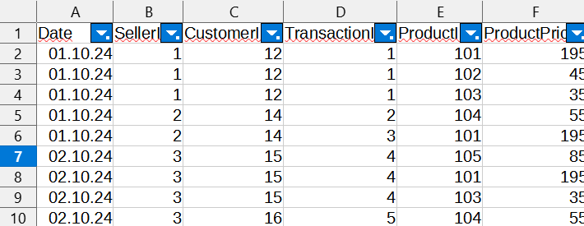
CSV u podatke tabele
column
row
cell
Source: LibreOffice screenshot of the DB (2024) spreadsheet

Slide 6
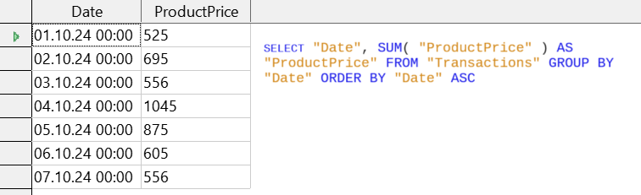
Prebacivanje podataka iz tabele u bazu podataka + SQL upit
Source: LibreOffice screenshot of the DB (2024) database

Slide 7
Konstrukcija relacionih baza podataka
Relaciona baza podataka (RDB) može biti konstruisana analitički (top-down) ili sintetički (bottom-up).
Zavisno od dostupnih informacija:
  Prvi pristup odgovara izgradnji baze podataka od nule.
  Drugi pristup odgovara izgradnji baze podataka iz kolekcije sortiranih podataka po atributima (npr. iz proračunske tabele).
Glavna prednost korišćenja RDB-a je što su tabele povezane ključevima
  primarni ključevi (jedinstveni) olakšavaju pronalaženje odgovarajućih redova podataka
  sekundarni ključevi olakšavaju povezivanje povezanih tabela pomoću specifičnih atributa koji se pojavljuju kao reference na jednoj strani, a kao primarni ključevi na drugoj strani.

Slide 8
Globalni model
Goods
Supplier
Store
Order

Slide 9
Konceptualni model (E-R diagram)
Product
1 K
Order
Supplier
1 M
N 1
Store
Order_ID
Date
Quantity

Slide 10
Logički model
Kada su svi relevantni identifikatori i međusobne povezanosti među tabelama uspostavljeni, može se postaviti logički model (relacioni šema):
  SUPPLIER (Supplier_ID#, Supplier_name, Supplier_contact)
  STORE (Store_ID#, Store_name, Store_address)
  ORDER (Supplier_ID#, Store_ID#, Order_ID#, Date, Quantity, EPC)
  PRODUCT (EPC#, Product_name, Product_price)
Relaciona šema može biti implementirana u bilo kojem RDBS-u.

Slide 11
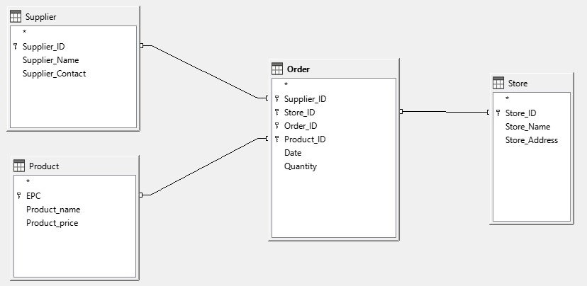
Logički model
entity
keys
relation
Source: LibreOffice screenshot of the MyStore (2024) database

Slide 12
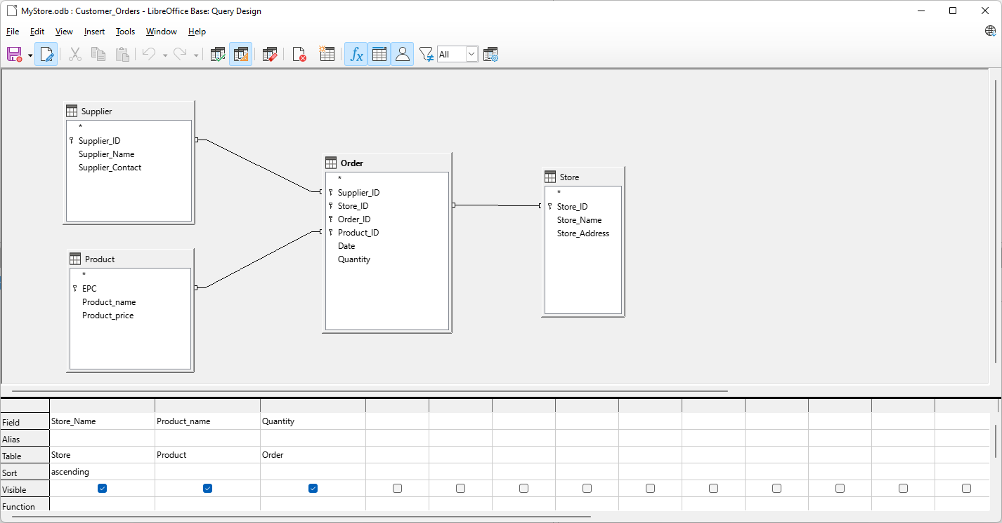

Fizički model

Slide 13
Data exploration
Jezici za upite su uglavnom dva tipa:
  Strukturisani jezik za upite (SQL) i
  Upit po primeru (QBE).
Dok se SQL (na prethodnom slajdu) smatra programskim jezikom i API-jem za DBMS, QBE (na sledećem slajdu) se uglavnom koristi direktno sa DBMS-om za upravljanje bazama podataka i skladištenje podataka.
Upiti proizvode tabele rezultata, koje se mogu koristiti za izgradnju skladišta podataka ili ponovo koristiti u daljim upitima.
Source: (W3 Schools, 2023)

Slide 14
Zaključak
U ovom primeru je prikazan analitički pristup konstrukciji RDB-a.
Slobodno „istražujte” bazu podataka i osmislite nove pretrage, izveštaje, itd.

Slide 15
Hvala na pažnji!

